Slide 1




ENFOQUE ESTADISTICO DEL APRENDIZAJE
2025
INFERENCIA
CAUSAL
Autores:
    Yair Barnatan
    Augusto Rey
    Germán Samartino
Github: ver descripción del video
Maestría en Explotación de Datos y Descubrimiento del Conocimiento - UBA

Slide 2
Población objetivo: Personas de 16 a 75 años que residen en aglomerados urbanos (específicamente los 31 aglomerados de la EPH).
Método de selección: Se encuestó a una única persona por hogar, seleccionada aleatoriamente mediante el método de la tabla de Kish.
Instrumento: Se utilizó un cuestionario digital con validaciones automáticas.
Pregunta surgida del primer Dag
Pregunta causal:
¿Existe acaso alguna otra variable que está implicada en el índice de consumo de alcohol de una persona?
Aquí entra nuestro tercer actor: La Edad.

Slide 3
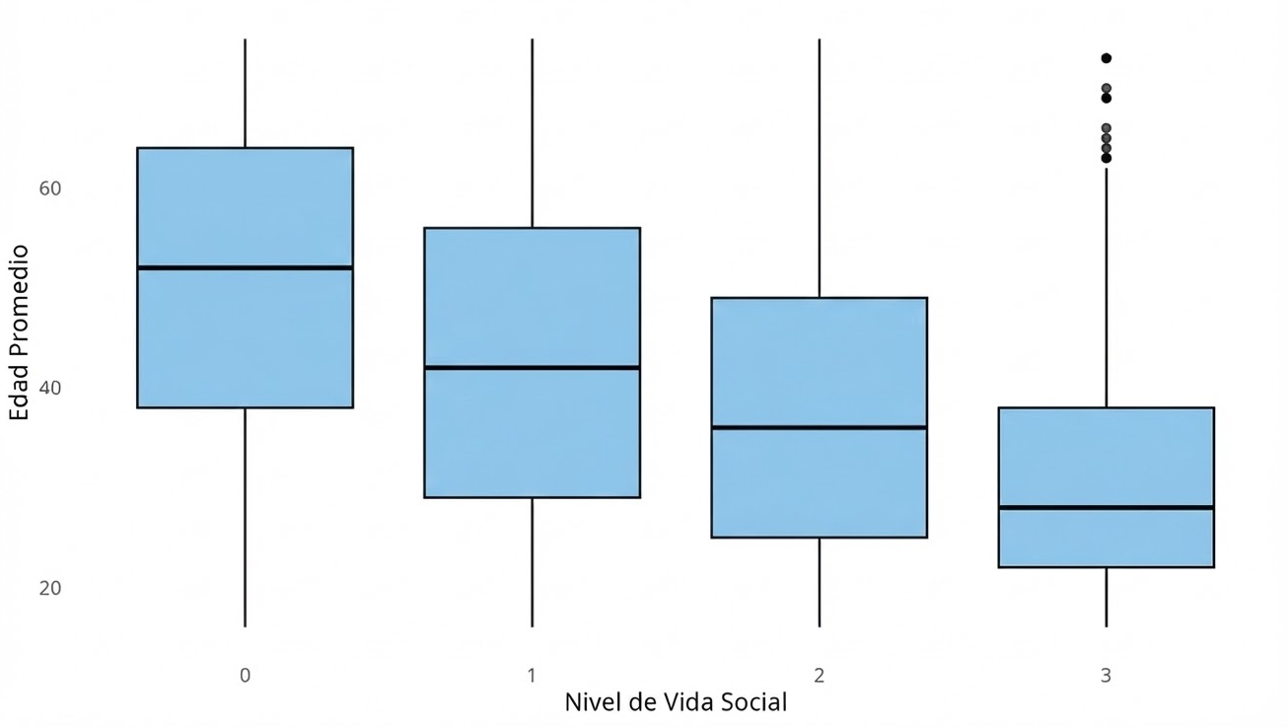
Población objetivo: Personas de 16 a 75 años que residen en aglomerados urbanos (específicamente los 31 aglomerados de la EPH).
Método de selección: Se encuestó a una única persona por hogar, seleccionada aleatoriamente mediante el método de la tabla de Kish.
Instrumento: Se utilizó un cuestionario digital con validaciones automáticas.
Cantidad de Registros (Filas): 12.062. Cada fila representa a una persona encuestada (un respondente seleccionado por hogar).
Cantidad de Variables (Columnas): 562.
Premisa
Sabemos que los jóvenes consumen más alcohol
Relación Edad -Eventos Sociales

Slide 4
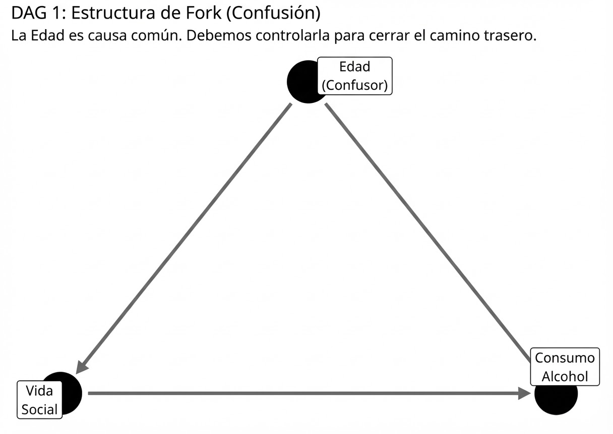
Población objetivo: Personas de 16 a 75 años que residen en aglomerados urbanos (específicamente los 31 aglomerados de la EPH).
Método de selección: Se encuestó a una única persona por hogar, seleccionada aleatoriamente mediante el método de la tabla de Kish.
Instrumento: Se utilizó un cuestionario digital con validaciones automáticas.
Cantidad de Registros (Filas): 12.062. Cada fila representa a una persona encuestada (un respondente seleccionado por hogar).
Cantidad de Variables (Columnas): 562.
Camino Trasero
La asociación que veíamos antes no era pura.

Slide 5
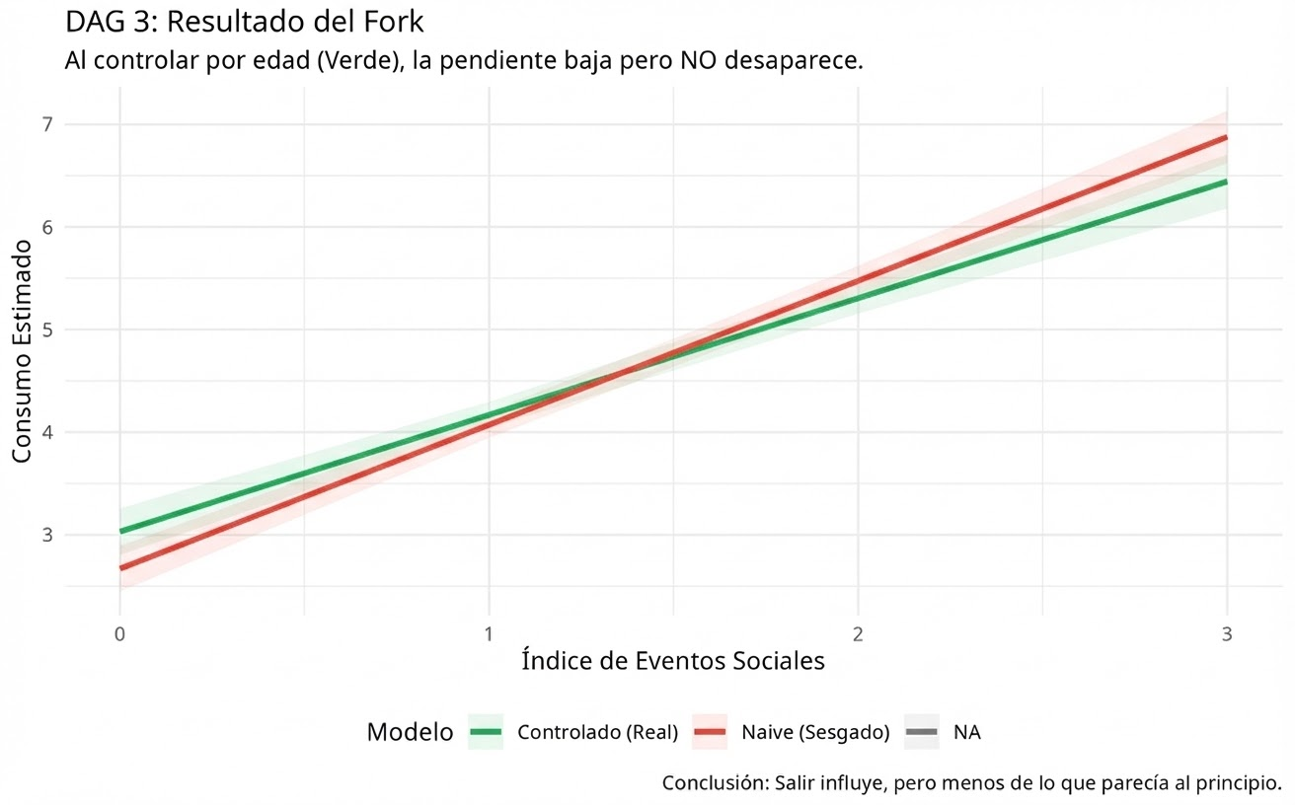
Población objetivo: Personas de 16 a 75 años que residen en aglomerados urbanos (específicamente los 31 aglomerados de la EPH).
Método de selección: Se encuestó a una única persona por hogar, seleccionada aleatoriamente mediante el método de la tabla de Kish.
Instrumento: Se utilizó un cuestionario digital con validaciones automáticas.
Cantidad de Registros (Filas): 12.062. Cada fila representa a una persona encuestada (un respondente seleccionado por hogar).
Cantidad de Variables (Columnas): 562.
Resultados
coef_naive <- coef(m_naive)["INDICE_SOCIALES"]
coef_fork <- coef(m_fork)["INDICE_SOCIALES"]
( coef_naive - coef_fork) / coef_fork * 100
INDICE_SOCIALES: 23.3073%

Slide 6
Población objetivo: Personas de 16 a 75 años que residen en aglomerados urbanos (específicamente los 31 aglomerados de la EPH).
Método de selección: Se encuestó a una única persona por hogar, seleccionada aleatoriamente mediante el método de la tabla de Kish.
Instrumento: Se utilizó un cuestionario digital con validaciones automáticas.
Cantidad de Registros (Filas): 12.062. Cada fila representa a una persona encuestada (un respondente seleccionado por hogar).
Cantidad de Variables (Columnas): 562.
Problematización
¿Por qué la edad disminuye el consumo de alcohol?

